Slide 1
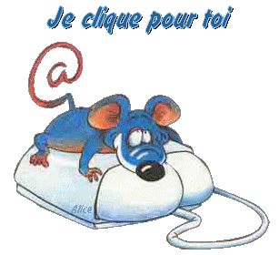


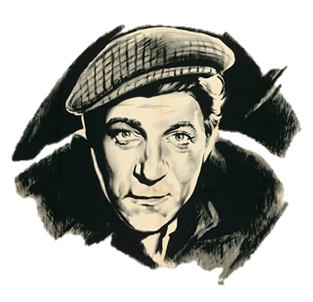
Maintenant ,je sais.
(Version personnelle---- hommage à Jean Gabin)

Slide 2
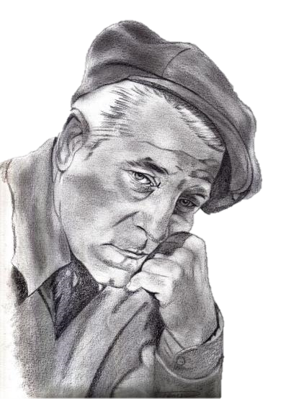
Quand j’étais jeune, je croyais qu’on tenait la vie par la main.
Qu’on décidait de tout, qu’il suffisait d’avoir la volonté.
Je croyais que le courage, c’était avancer sans jamais plier.
Les coups durs, les déceptions, les dimanches de pluie,
les amis perdus, les rêves pliés dans un tiroir.
Je croyais qu’aimer suffisait, qu’être droit protégeait du reste.

Slide 3
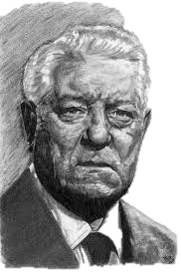
Et puis la vie m’a montré qu’elle avait son propre caractère.
Elle ne demande pas ton avis, elle t’emmène où elle veut.
Aujourd’hui, j’ai les tempes grises et les mots plus lents.
Je ne cours plus après les réponses,
je marche avec mes questions.
Un matin, tu te lèves et les jambes ne suivent plus.
Un autre, c’est le dos qui proteste, ou le cœur qui se tait.

Slide 4
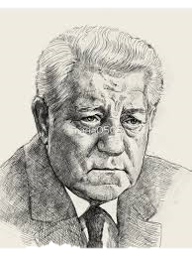
Alors, j’ai appris à marcher autrement.
Pas pour aller vite, mais pour tenir debout.
J’ai appris qu’il y a des douleurs qu’on n’efface pas,
mais qu’on apprivoise, doucement, sans bruit.
Je sais qu’on ne retient rien,
ni le temps, ni les gens, ni les certitudes.

Slide 5
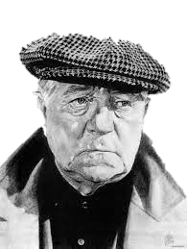
J’ai compris que la force, ce n’est pas de tout supporter,
c’est d’accepter de dire qu’on est fatigué.
Que les batailles qu’on gagne ne se voient pas toujours.
Et que ceux qui jugent ne savent souvent rien de la route qu’on fait.
Je sais qu’on ne sait jamais.
Et c’est peut-être ça, le seul vrai savoir.

Slide 6
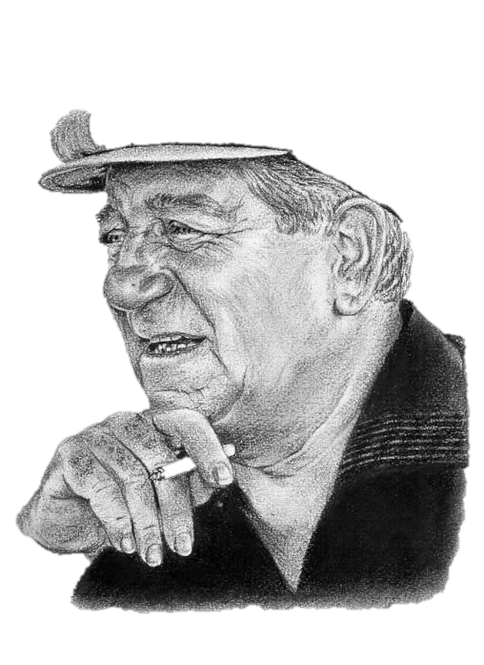
Aujourd’hui, je ne cherche plus à comprendre tout.
Je regarde, j’écoute, je respire quand je peux.
Mais les années ont passé,
et à force de voir, d’écouter, de tomber,
j’ai compris qu’on ne comprend jamais vraiment.
Je savoure un peu de paix quand elle passe, comme un oiseau rare.
Et je me dis que le vrai savoir,
c’est peut-être juste ça :
savoir qu’on ne sait rien, mais continuer quand même et ça je le sais.

Slide 7
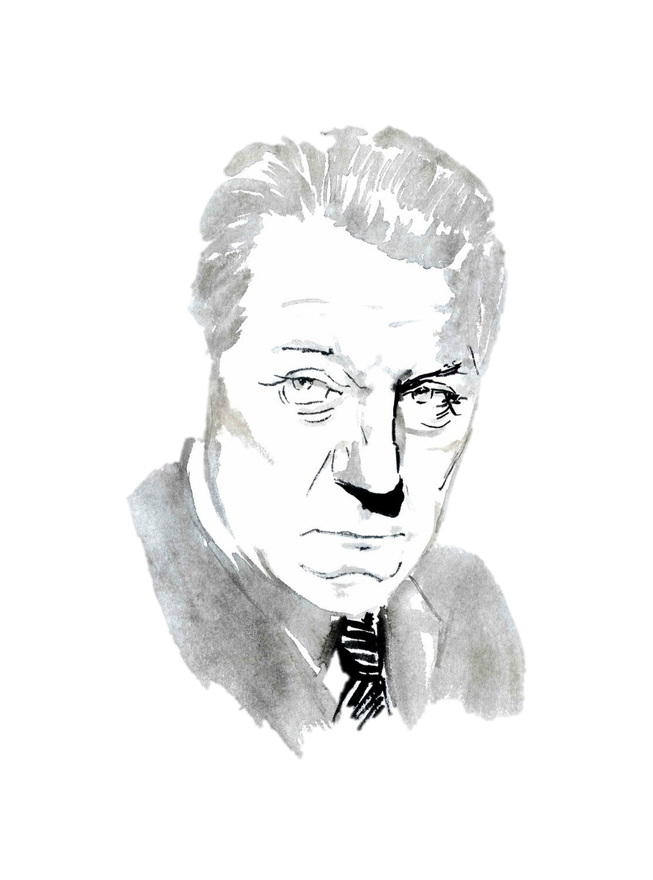
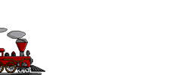
Images du NET: Texte de SAM

